Slide 1

SOUTENANCE
PROJET n°6 :
Classifiez automatiquement
des biens de consommation
Mohamed Sidina SID AHMED
Date : le 12/11/2021

Slide 2
PLAN SOUTENANCE
ETAPE 01
ETAPE 02
ETAPE 03
ETAPE 04
CONTEXTE
& PROBLEMATIQUE
METHODE
CLASSIQUE
METHODE
Deep Learning
Conclusion
2

Slide 3
PLAN SOUTENANCE
3
ETAPE 01
ETAPE 02
ETAPE 03
ETAPE 04
CONTEXTE
& PROBLEMATIQUE
METHODE
CLASSIQUE
Deep
Learning
Conclusion

Slide 4


CONTEXTE & PROBLEMATIQUE
Automatiser l’ajout de nouveaux articles sur le marketplace
Notre employeur souhaite lancer une marketplace e-commerce.
Faciliter la mise en ligne et recherche d’articles.
Faisabilité d'un moteur de classification d'articles basé (image et description)
4
ETAPE 01
ETAPE 02
ETAPE 03
ETAPE 04
METHODE
CLASSIQUE
Deep
Learning
Conclusion

Slide 5
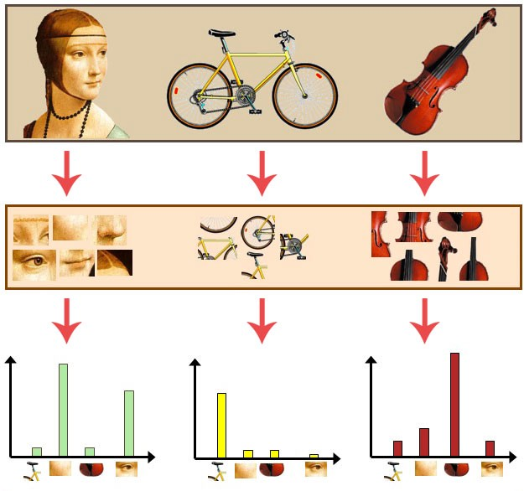
METHODE CLASSIQUE
TEXTE
Prétraitement du texte avec NLTK.
Extraction des features Bag-of-Words & TF-IDF.
IMAGE
Prétraitement des images avec OpenCV.
Extraction des features avec la methode SIFT.
5
ETAPE 01
ETAPE 02
ETAPE 03
ETAPE 04
Deep
Learning
Conclusion

Slide 6
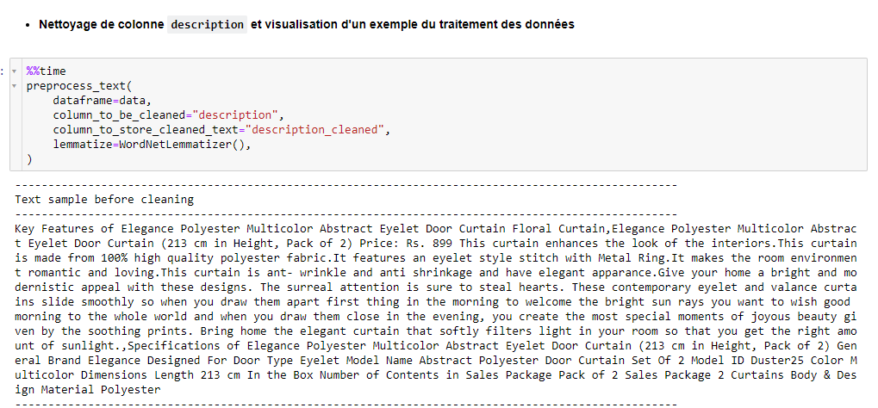
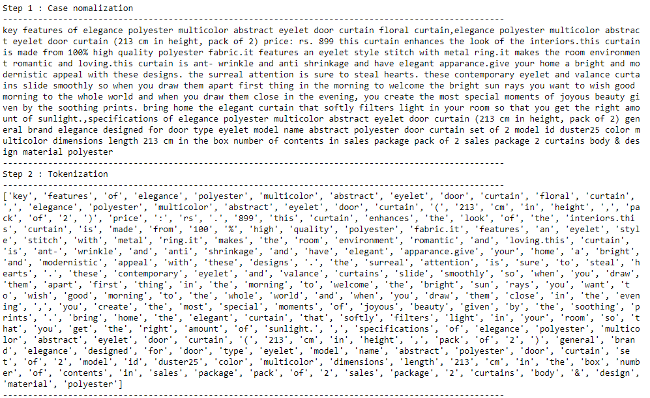
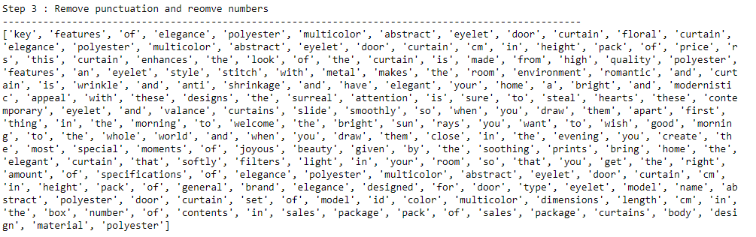
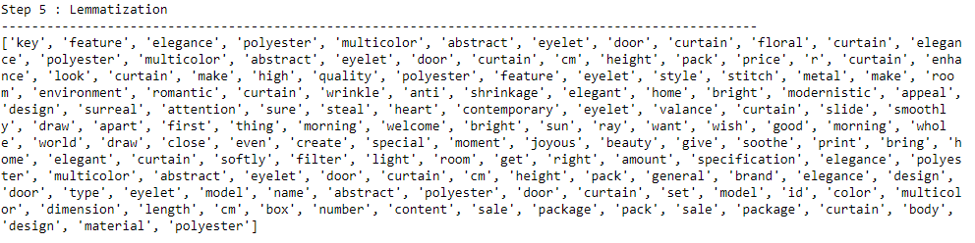
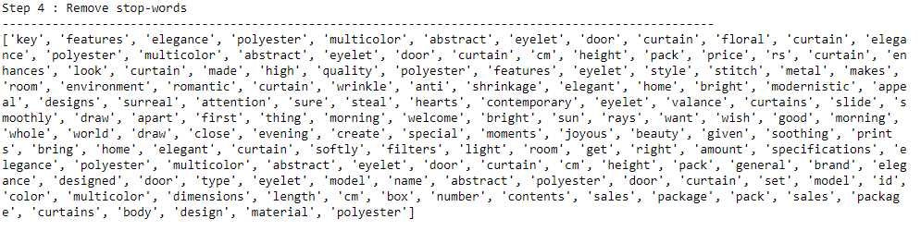
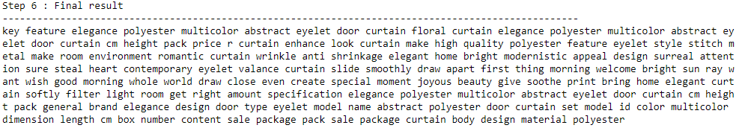
METHODE CLASSIQUE
1
Prétraitement du texte avec NLTK.
Prétraitement du texte avec NLTK.
6
ETAPE 01
ETAPE 02
ETAPE 03
ETAPE 04
Deep
Learning
Conclusion

Slide 7
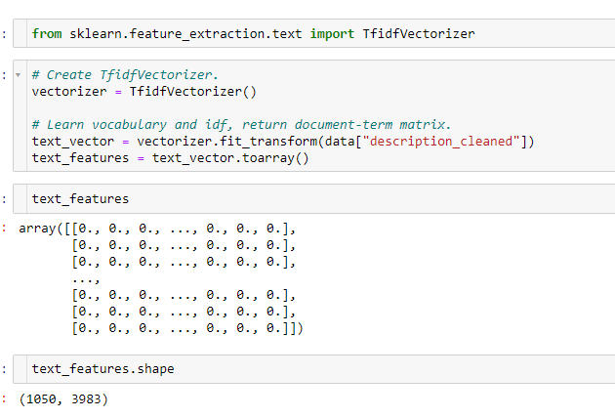
METHODE CLASSIQUE
1
2
Prétraitement du texte avec NLTK.
Extraction des features Bag-of-Words & TF-IDF.
Prétraitement du texte avec NLTK.
7
ETAPE 01
ETAPE 02
ETAPE 03
ETAPE 04
Deep
Learning
Conclusion

Slide 8
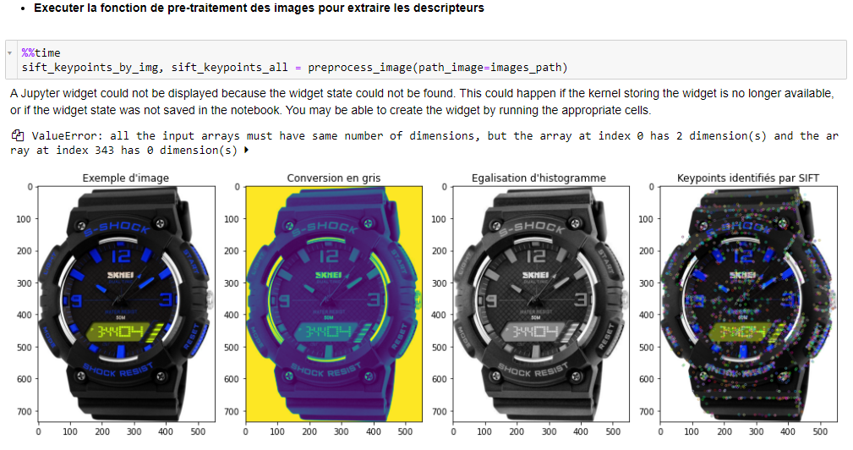
METHODE CLASSIQUE
2
3
Extraction des features Bag-of-Words & TF-IDF.
Prétraitement des images et identification des keypoints.
8
ETAPE 01
ETAPE 02
ETAPE 03
ETAPE 04
Deep
Learning
Conclusion

Slide 9
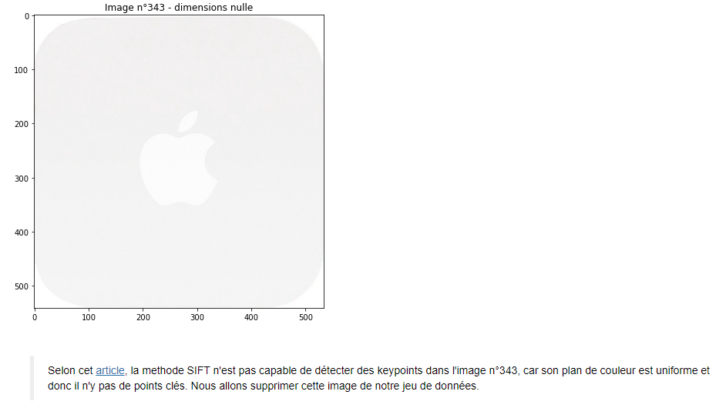
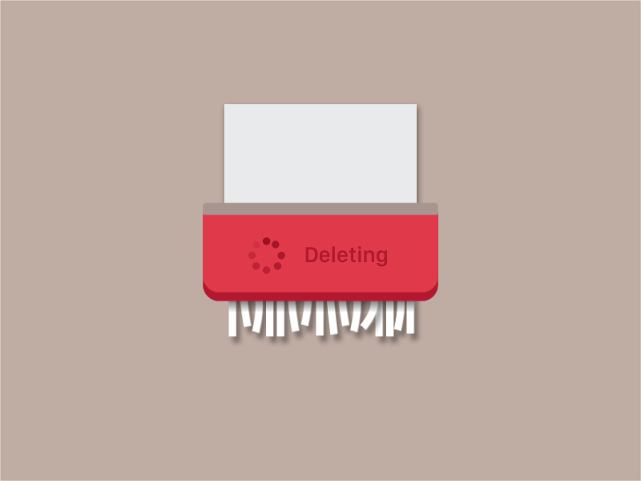
METHODE CLASSIQUE
2
3
Extraction des features Bag-of-Words & TF-IDF.
Prétraitement des images et identification des keypoints.
9
ETAPE 01
ETAPE 02
ETAPE 03
ETAPE 04
Deep
Learning
Conclusion

Slide 10
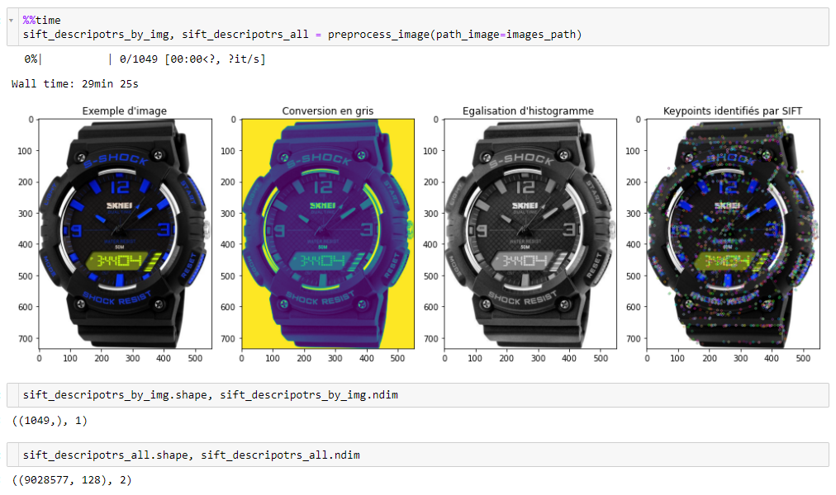
METHODE CLASSIQUE
2
3
Extraction des features Bag-of-Words & TF-IDF.
Prétraitement des images et identification des keypoints.
10
ETAPE 01
ETAPE 02
ETAPE 03
ETAPE 04
Deep
Learning
Conclusion

Slide 11
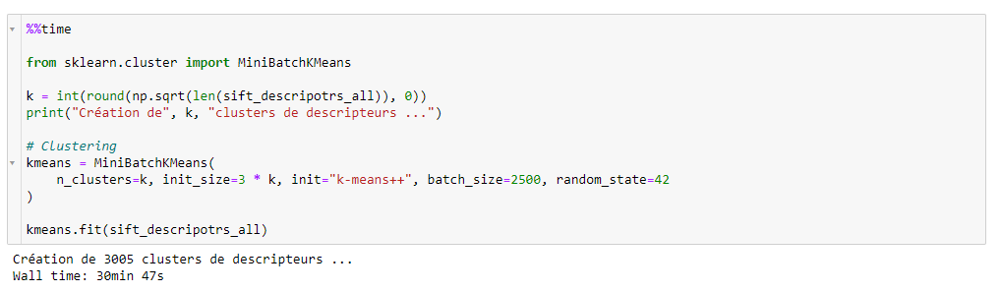
METHODE CLASSIQUE
3
4
Prétraitement des images et identification des keypoints.
Création des features images en utilisant les descripteurs
11
ETAPE 01
ETAPE 02
ETAPE 03
ETAPE 04
Deep
Learning
Conclusion

Slide 12
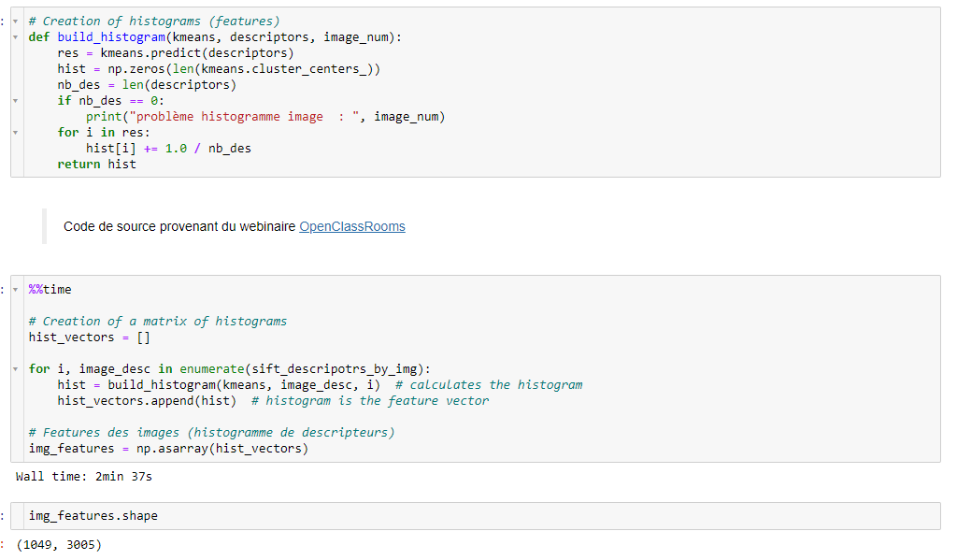
METHODE CLASSIQUE
3
4
Prétraitement des images et identification des keypoints.
Création des features images en utilisant les descripteurs
12
ETAPE 01
ETAPE 02
ETAPE 03
ETAPE 04
Deep
Learning
Conclusion

Slide 13
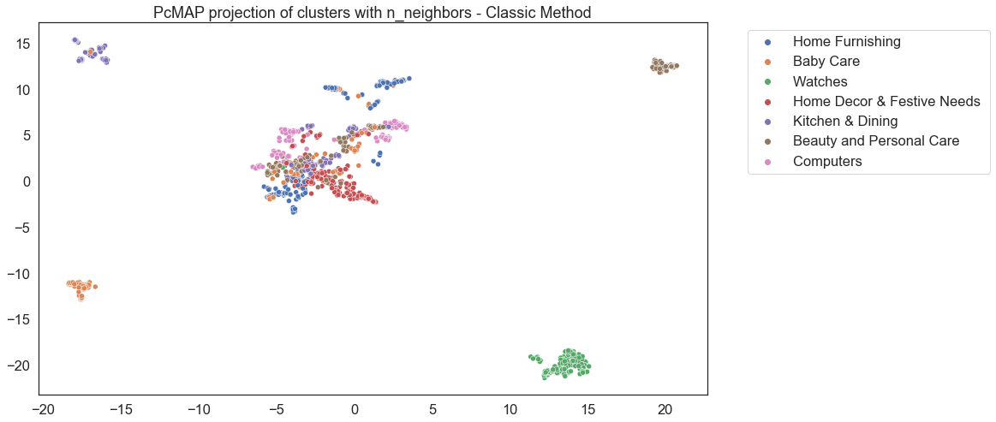
METHODE CLASSIQUE
4
5
Création des features images en utilisant les descripteurs
Réduction de dimensions et projection des vraies classes
13
ETAPE 01
ETAPE 02
ETAPE 03
ETAPE 04
Deep
Learning
Conclusion

Slide 14
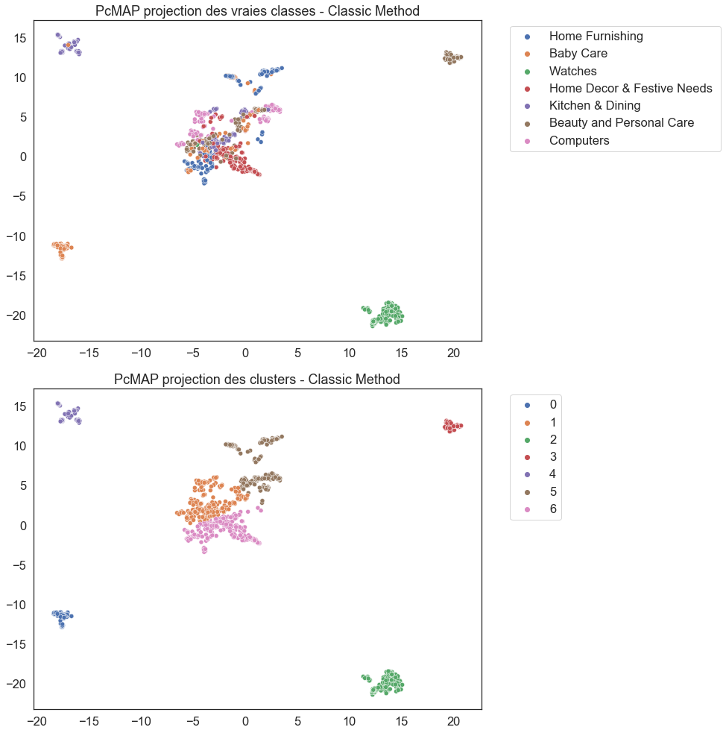
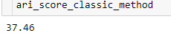
METHODE CLASSIQUE
5
6
Réduction de dimensions et projection des vraies classes
Comparaison des vraies classes et des clusters + KMeans
14
ETAPE 01
ETAPE 02
ETAPE 03
ETAPE 04
Deep
Learning
Conclusion

Slide 15
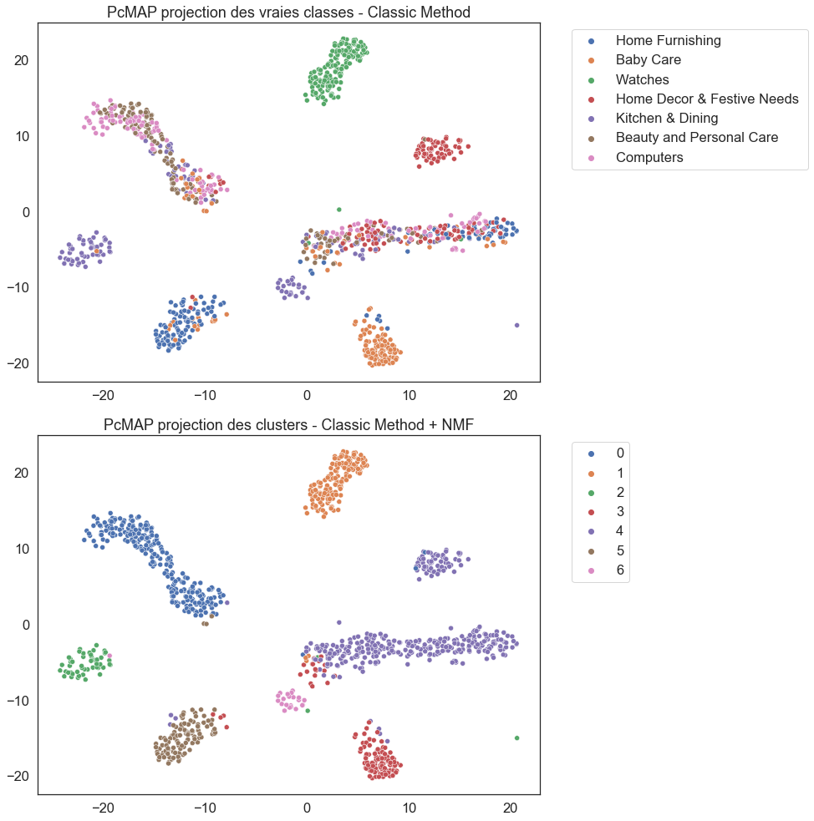
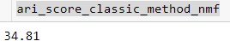
METHODE CLASSIQUE
5
6
Réduction de dimensions et projection des vraies classes
Comparaison des vraies classes et des clusters + NMF
15
ETAPE 01
ETAPE 02
ETAPE 03
ETAPE 04
Deep
Learning
Conclusion

Slide 16
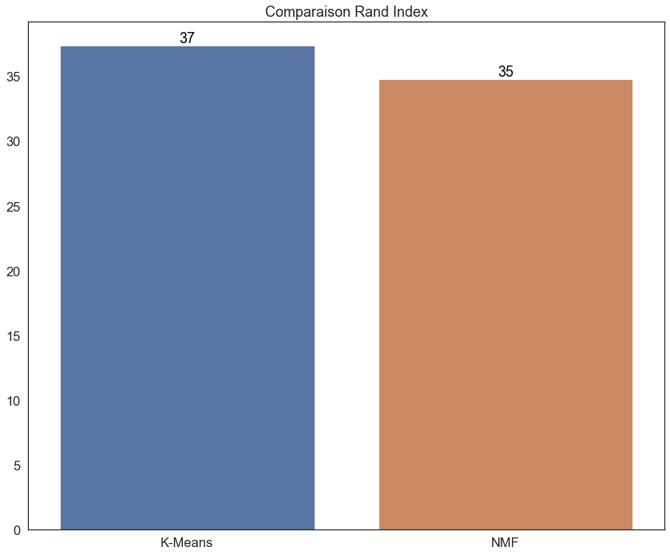
METHODE CLASSIQUE
5
6
Réduction de dimensions et projection des vraies classes
Comparaison des résultats de K-Means avec NMF
16
ETAPE 01
ETAPE 02
ETAPE 03
ETAPE 04
Deep
Learning
Conclusion

Slide 17

METHODE Deep Learning
TEXTE
Prétraitement du texte et Extraction des features en utilisant : SentenceTransformers de SBERT.
Avec le modèle pré-entrainé
all-MiniLM-L6-v2
IMAGE
Prétraitement des images et Extraction des features avec VGG16 de Keras et imagenet.
17
ETAPE 01
ETAPE 02
ETAPE 03
ETAPE 04
Deep
Learning
Conclusion

Slide 18
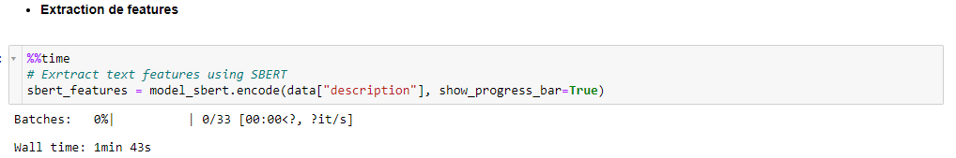

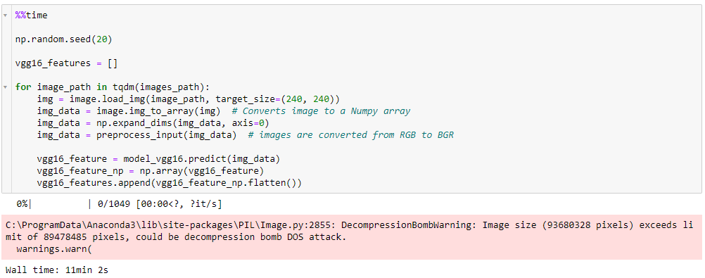
METHODE Deep Learning
1
Extraction des features
18
ETAPE 01
ETAPE 02
ETAPE 03
ETAPE 04
Deep
Learning
Conclusion

Slide 19
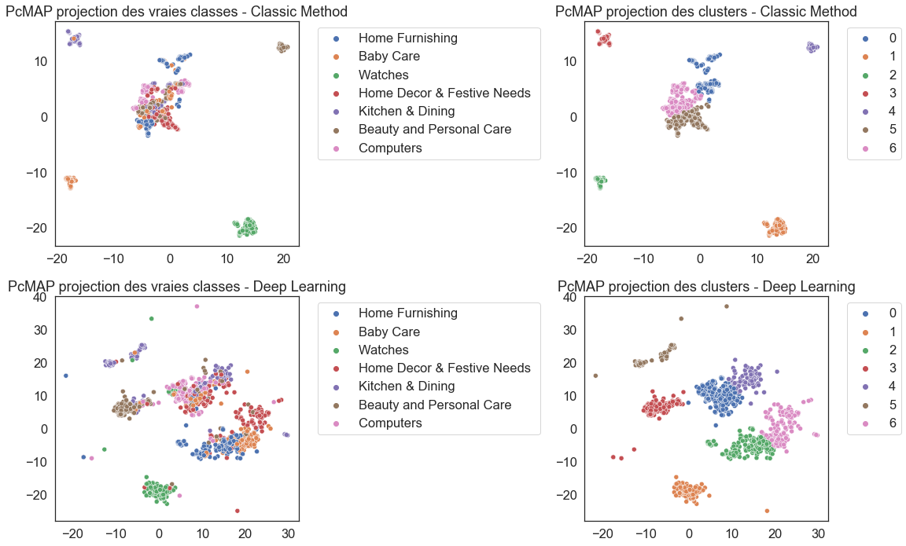
METHODE Deep Learning
1
2
Extraction des features
Comparaison Methode Classique vs Deep Learning
19
ETAPE 01
ETAPE 02
ETAPE 03
ETAPE 04
Deep
Learning
Conclusion

Slide 20
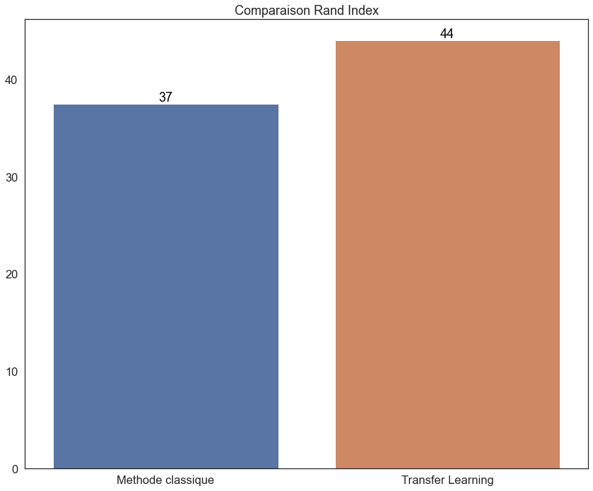
METHODE Deep Learning
1
2
Extraction des features
Comparaison Methode Classique vs Transfer Learning (feature extraction)
+ 19%
20
ETAPE 01
ETAPE 02
ETAPE 03
ETAPE 04
Deep
Learning
Conclusion

Slide 21
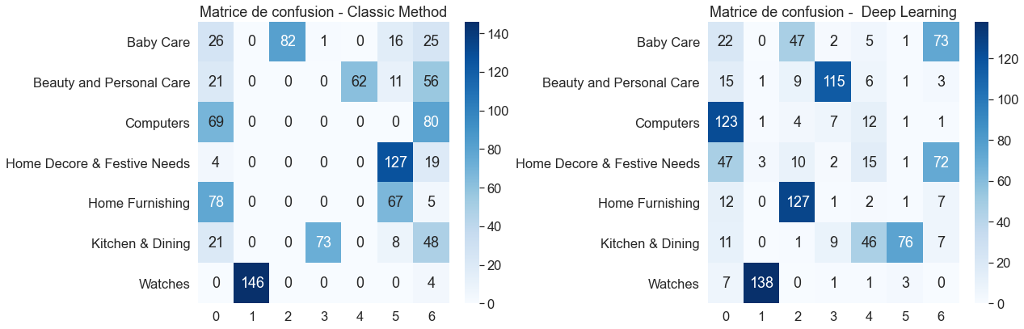
METHODE Deep Learning
1
2
Extraction des features
Comparaison Methode Classique vs Transfer Learning
21
ETAPE 01
ETAPE 02
ETAPE 03
ETAPE 04
Deep
Learning
Conclusion

Slide 22
CONCLUSION
22
ETAPE 01
ETAPE 02
ETAPE 03
ETAPE 04
METHODE
CLASSIQUE
Deep
Learning
Conclusion

Slide 23
CONCLUSION
La mise en place d’un moteur de classification d'articles est faisable.
Entrainer classifieur supervisé pour améliorer la classification d’articles.
Le modèle CNN est plus performant et plus rapide à extraire les features.
La data augmentation du modèle CNN pourrait améliorer encore les performances
23

Slide 24
Merci pour votre attention

